Slide 1
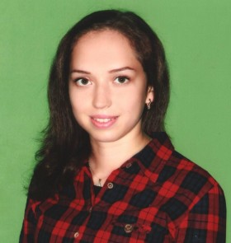
«У меня это хорошо получается»
Выполнила:
Воспитатель
МДОУ «Детский сад №41 р.п. Петровское»
Соболева Галина Михайловна

Slide 2
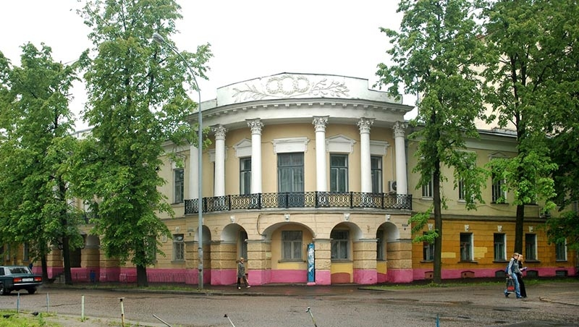
ЯГПУ им. К.Д. Ушинского

Slide 3
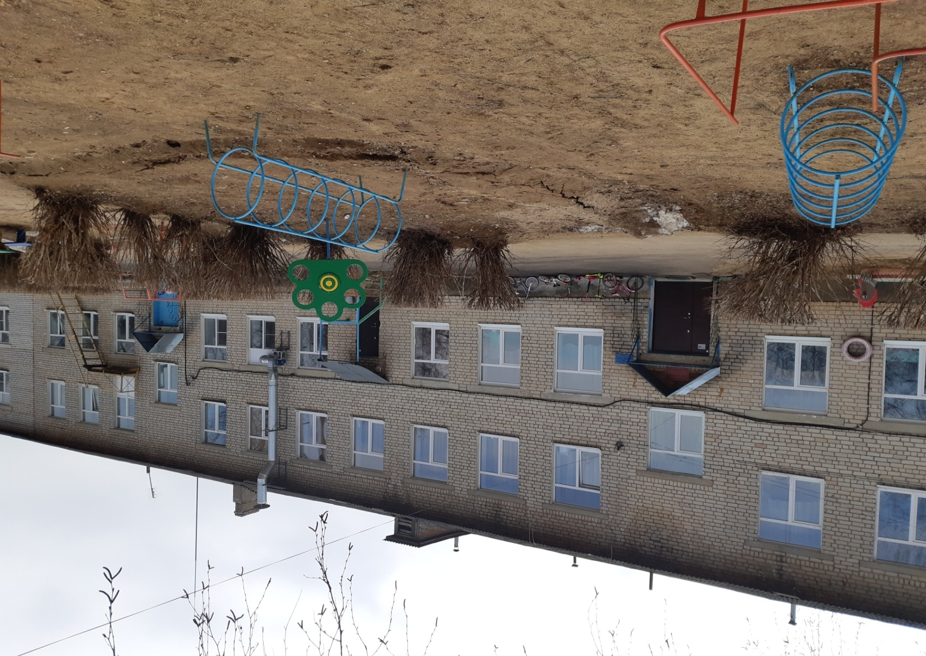
МДОУ «Детский сад №41 р.п. Петровское»

Slide 4
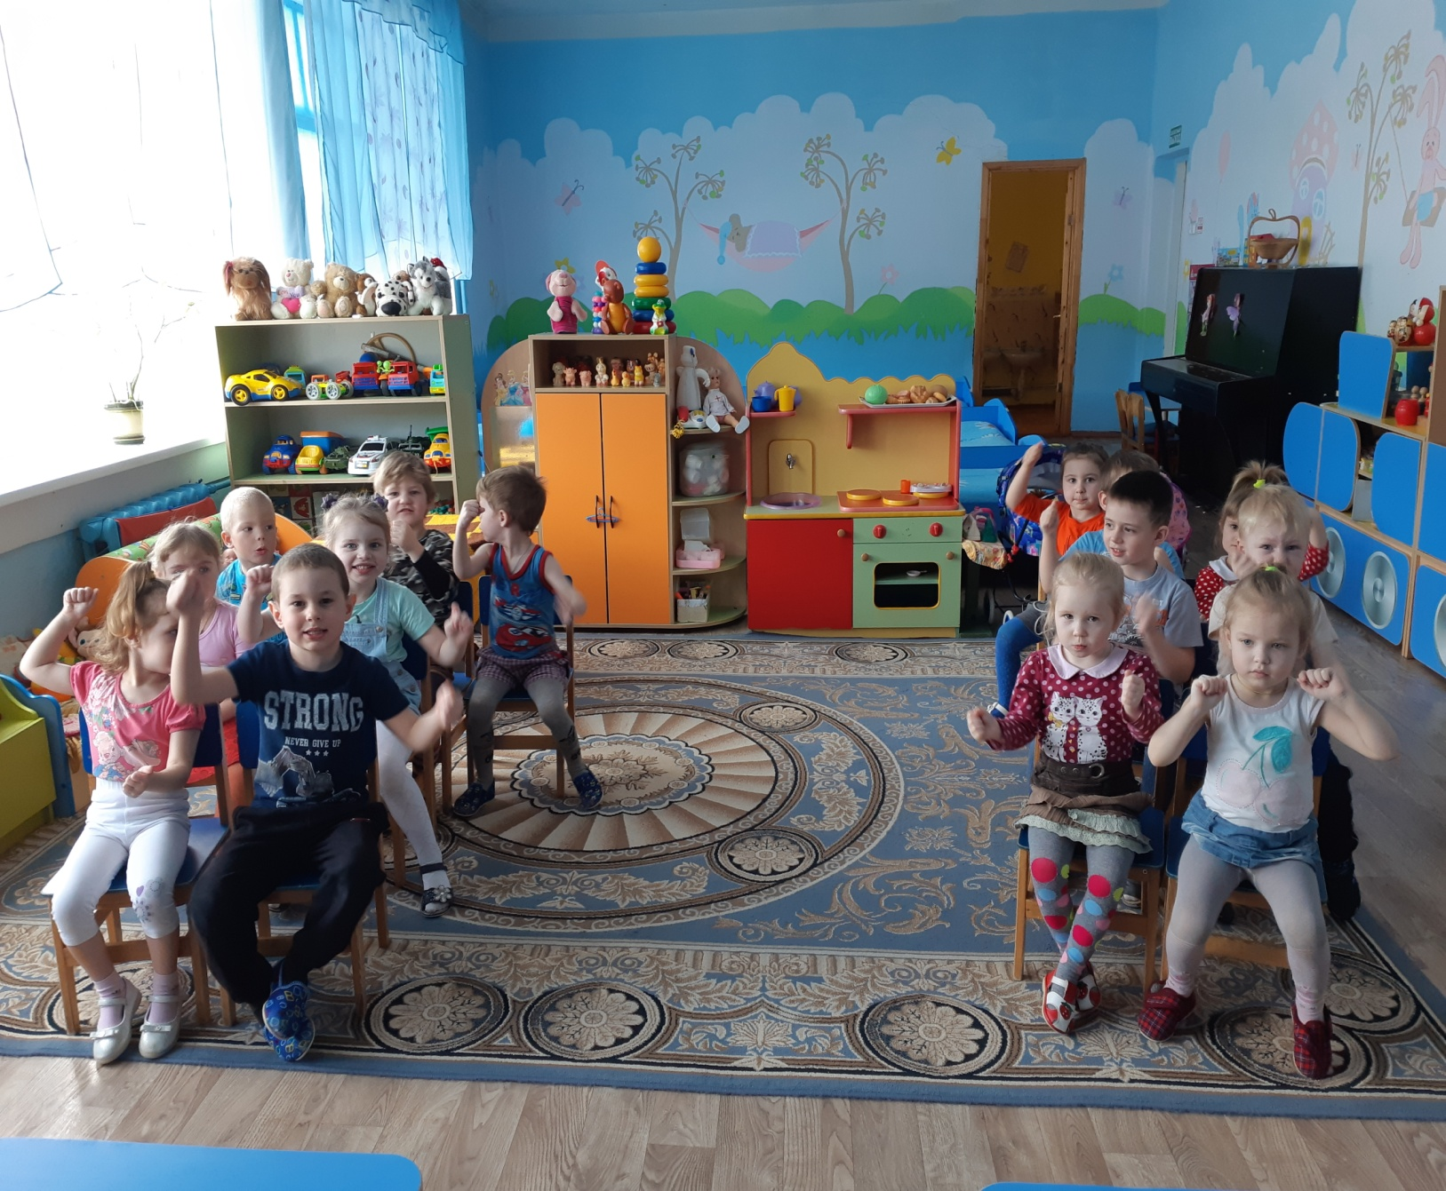

Slide 5
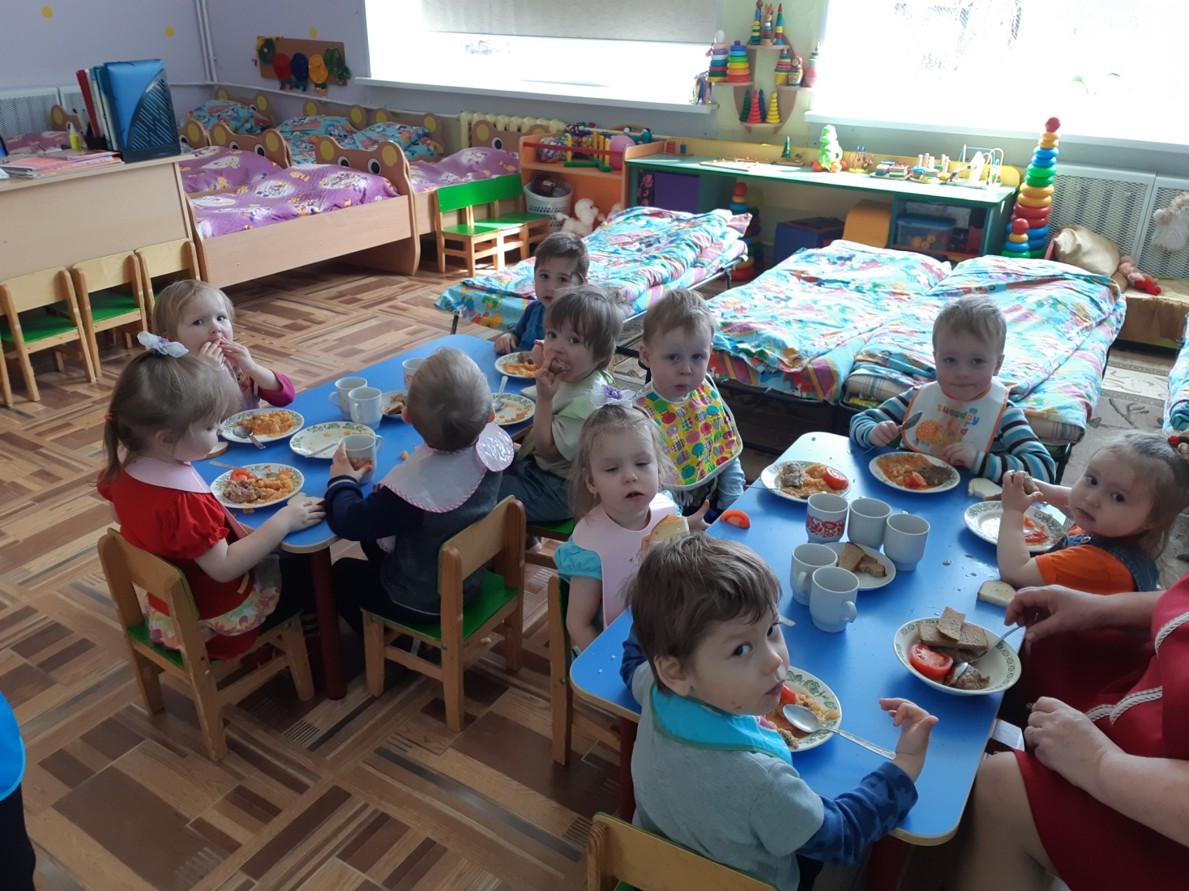
Группа раннего возраста «Карапуз»
Средняя группа «Светлячок»

Slide 6
У меня это хорошо получается
Творческая активность
Создание развивающей предметно-пространственной среды
Самообразование по теме «Использование математического планшета в формировании математических способностей дошкольников»

Slide 7
Творческая активность

Slide 9
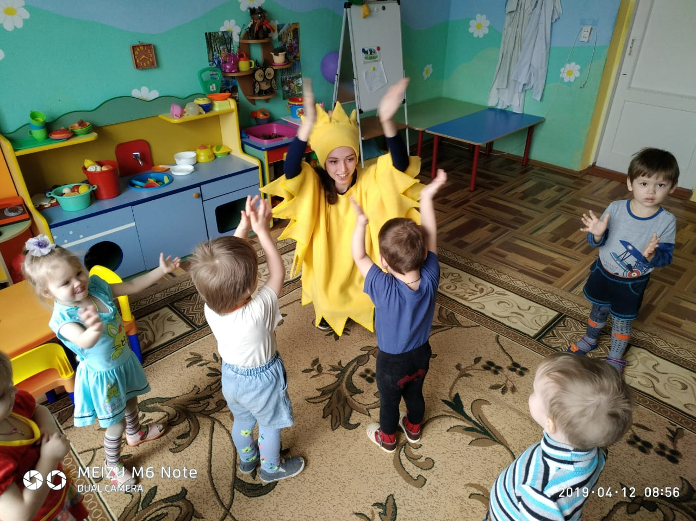
Занятие на группе раннего возраста «В гостях у солнышка»
Роль солнышка

Slide 10
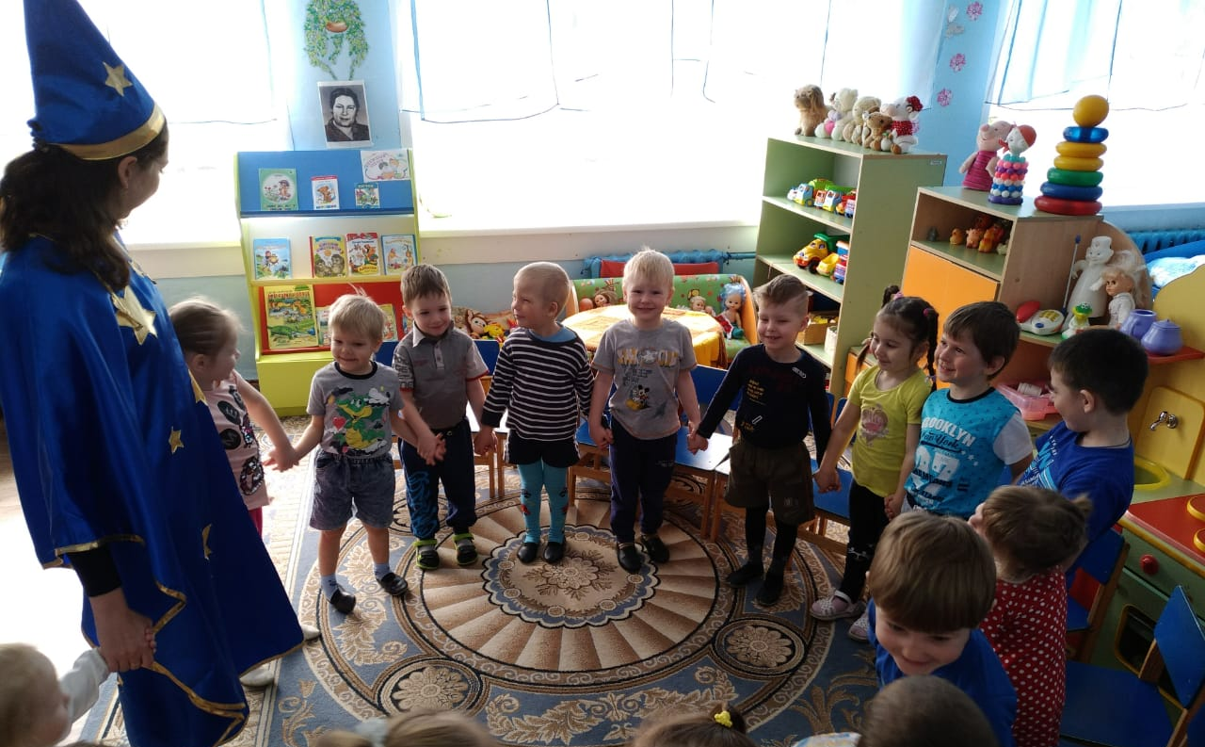
Занятие на средней группе
по ФЭМП
Роль Звездочета

Slide 11
Создание развивающей предметно-пространственной среды

Slide 12
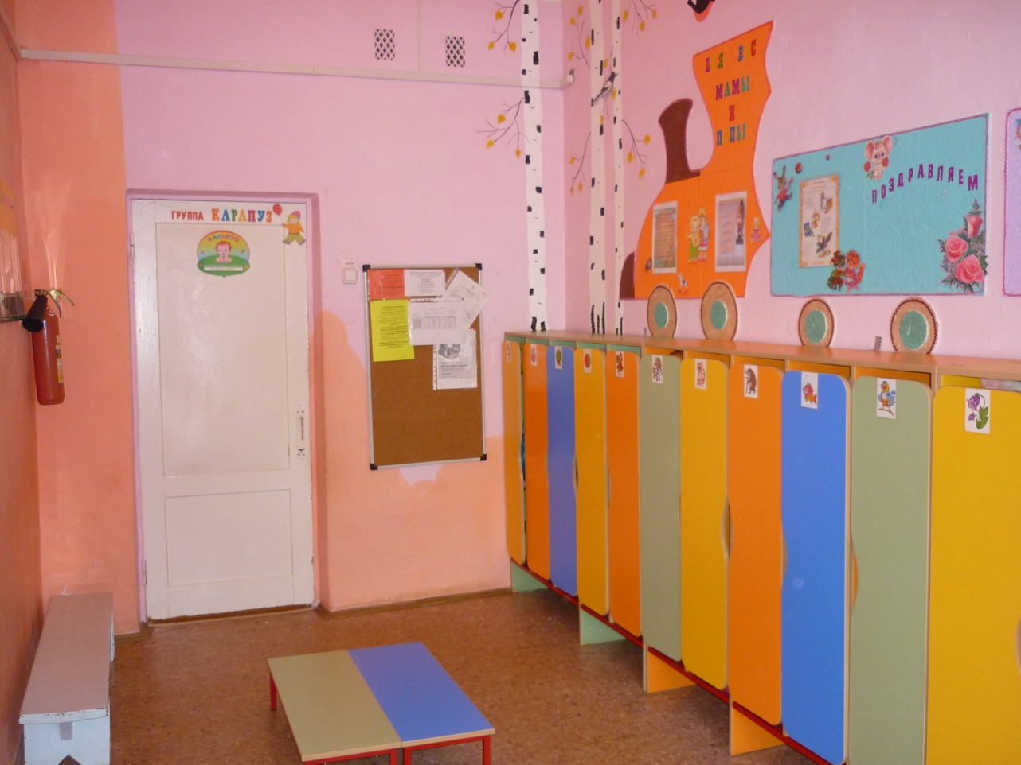

Slide 13
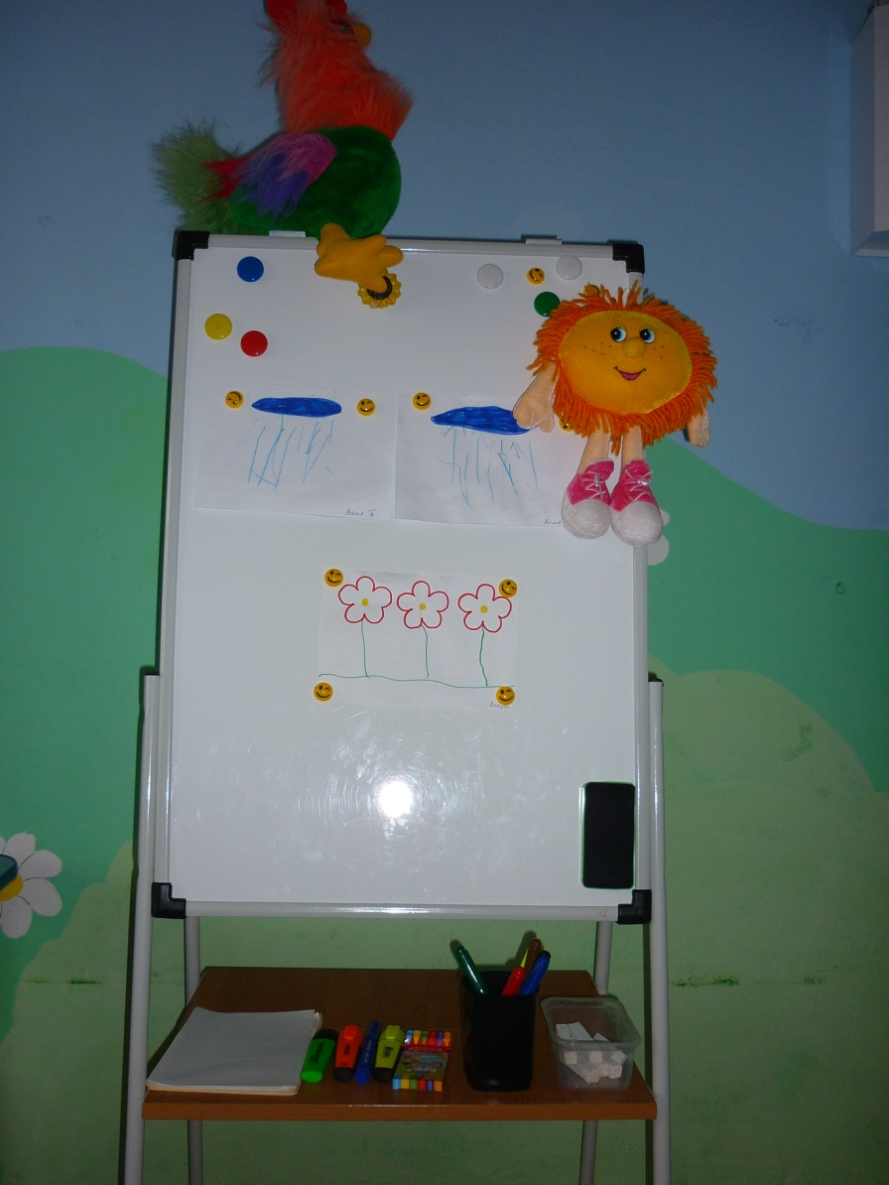
Центр
физкультурно-оздоровительный
Центр творчества

Slide 14
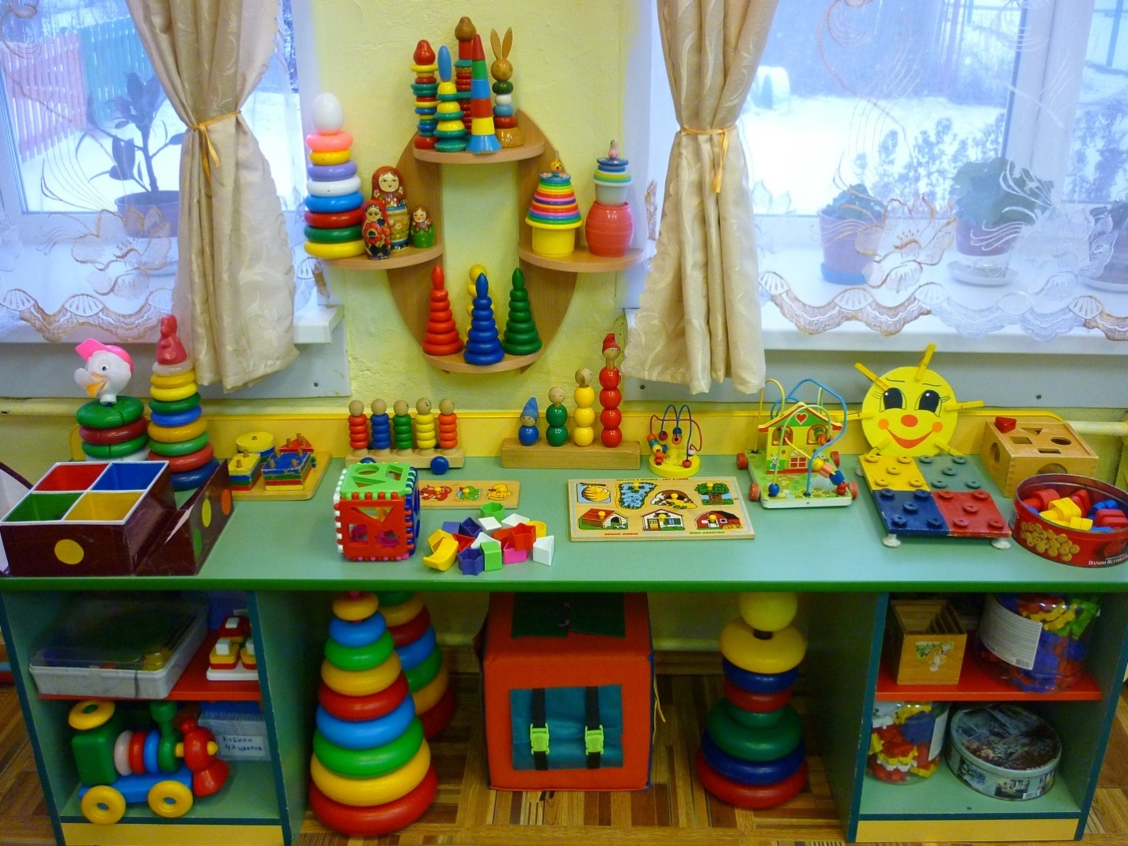
Центр
театрально-музыкальный
Центр сенсорики и мелкой моторики

Slide 15
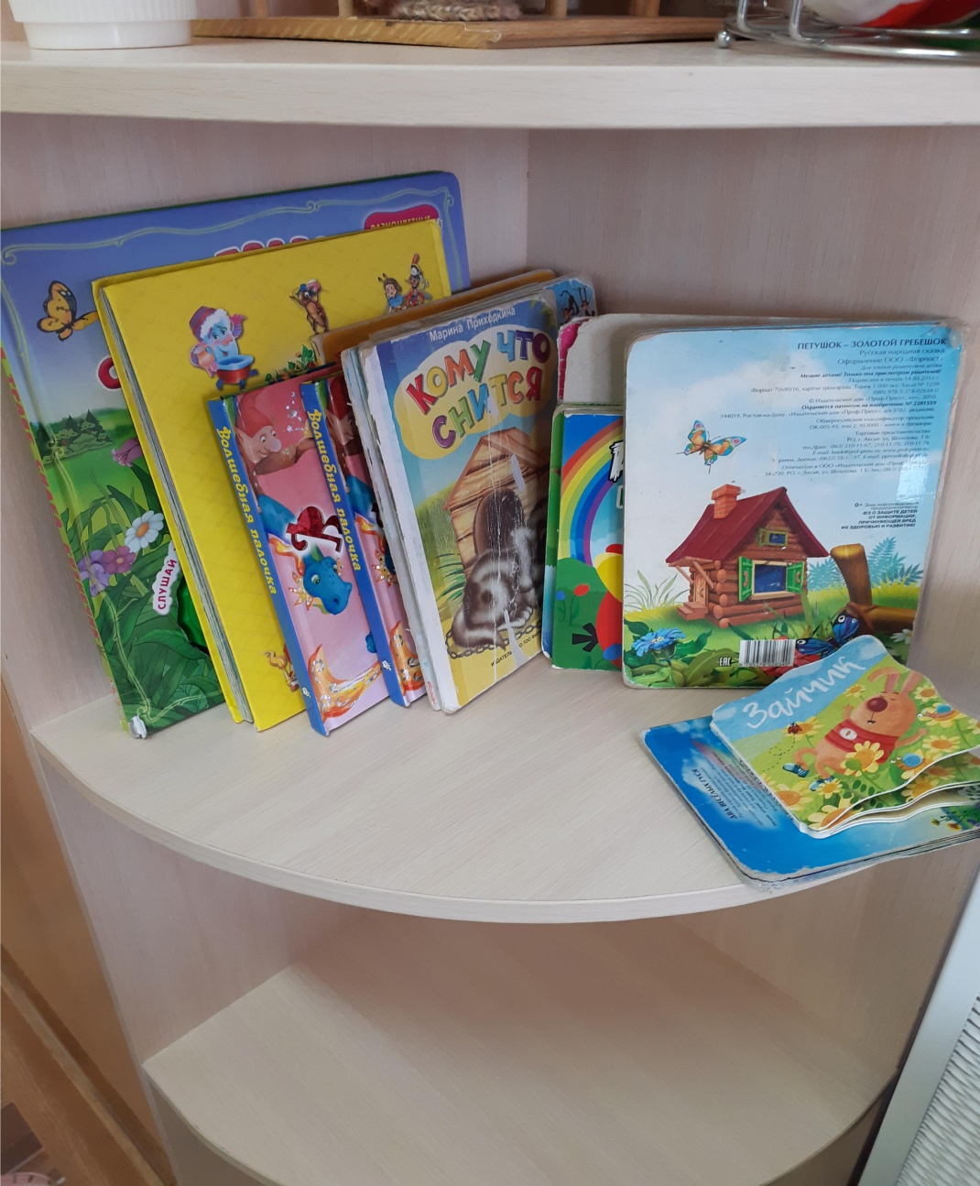
Центр строительно-конструктивный
Центр книги

Slide 16
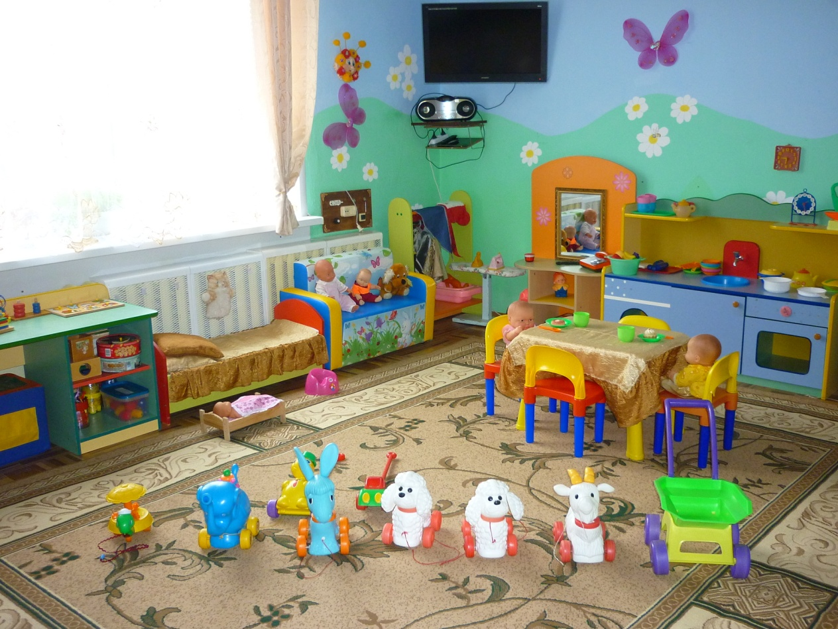
Центр наблюдения за природой
Игровая зона «Семья»

Slide 17
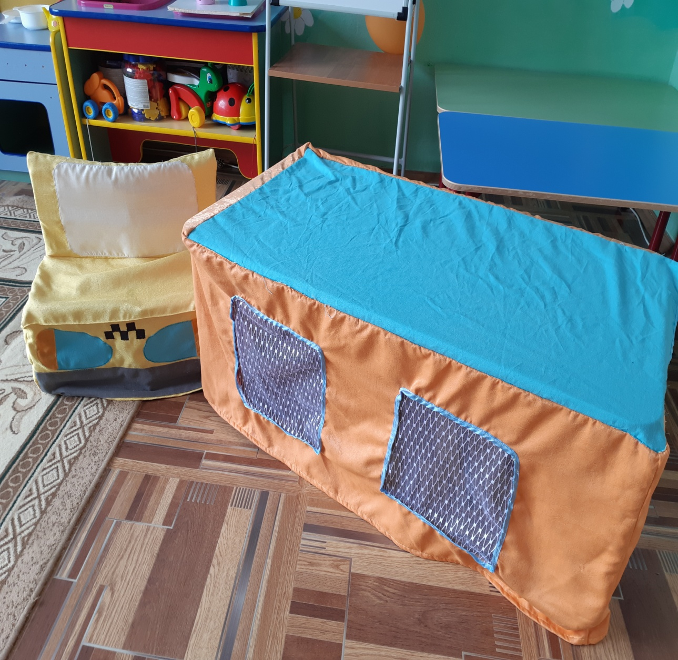
Чехлы на мебель для
сюжетно ролевых игр
Центр речевого развития

Slide 18
Самообразование «Использование математического планшета в формировании математических способностей дошкольников»

Slide 19
«Формирование интеллектульно-творческих способностей дошкольников
в совместной деятельности педагог с детьми»

Slide 20
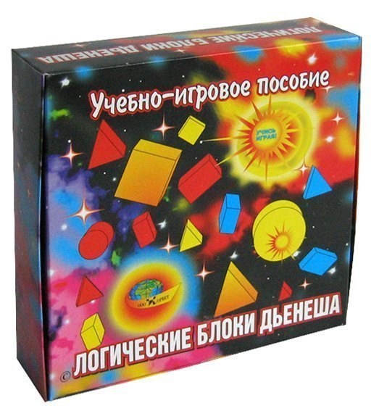

Slide 21
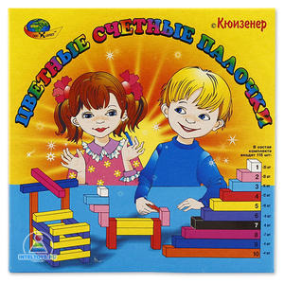

Slide 23
Математический планшет придумал Калеб Гаттегно в конце 1950-х

Slide 24
Математический планшет
Дает ребенку возможность на чувственном опыте освоить некоторые базовые концепции планиметрии;
Развивает индуктивное и дедуктивное мышление;
Дает представления о симметрии, конгруэнтности, трансформации размера, формы;
Развивает умение ориентироваться в пространстве, во времени и т.д.;

Slide 26
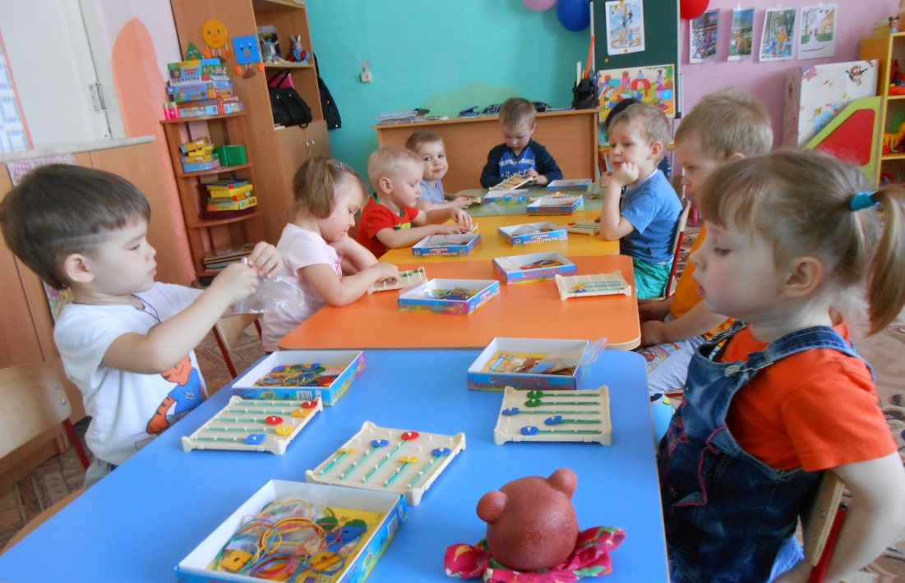
Занятие по развитию речи
с использованием математического планшета
Средняя группа

Slide 27
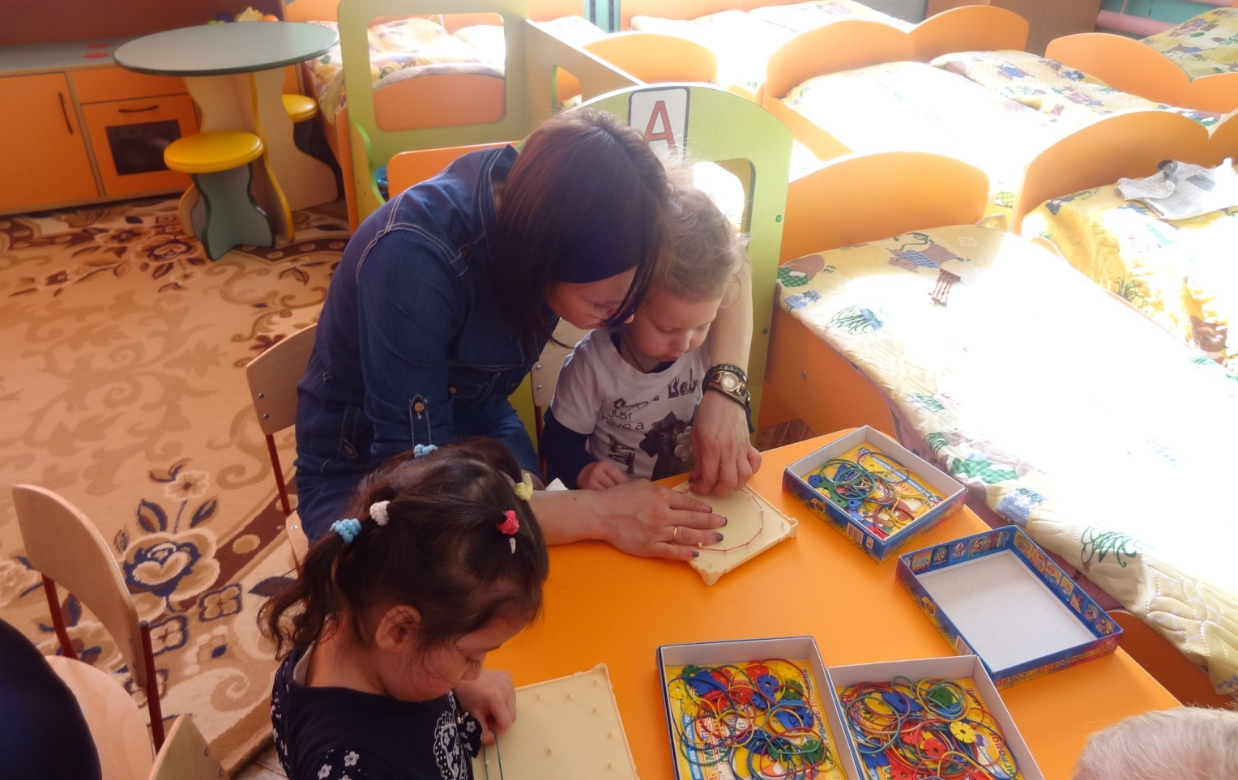
«Вместе всегда интересней»
День открытых дверей
Средняя группа

Slide 28
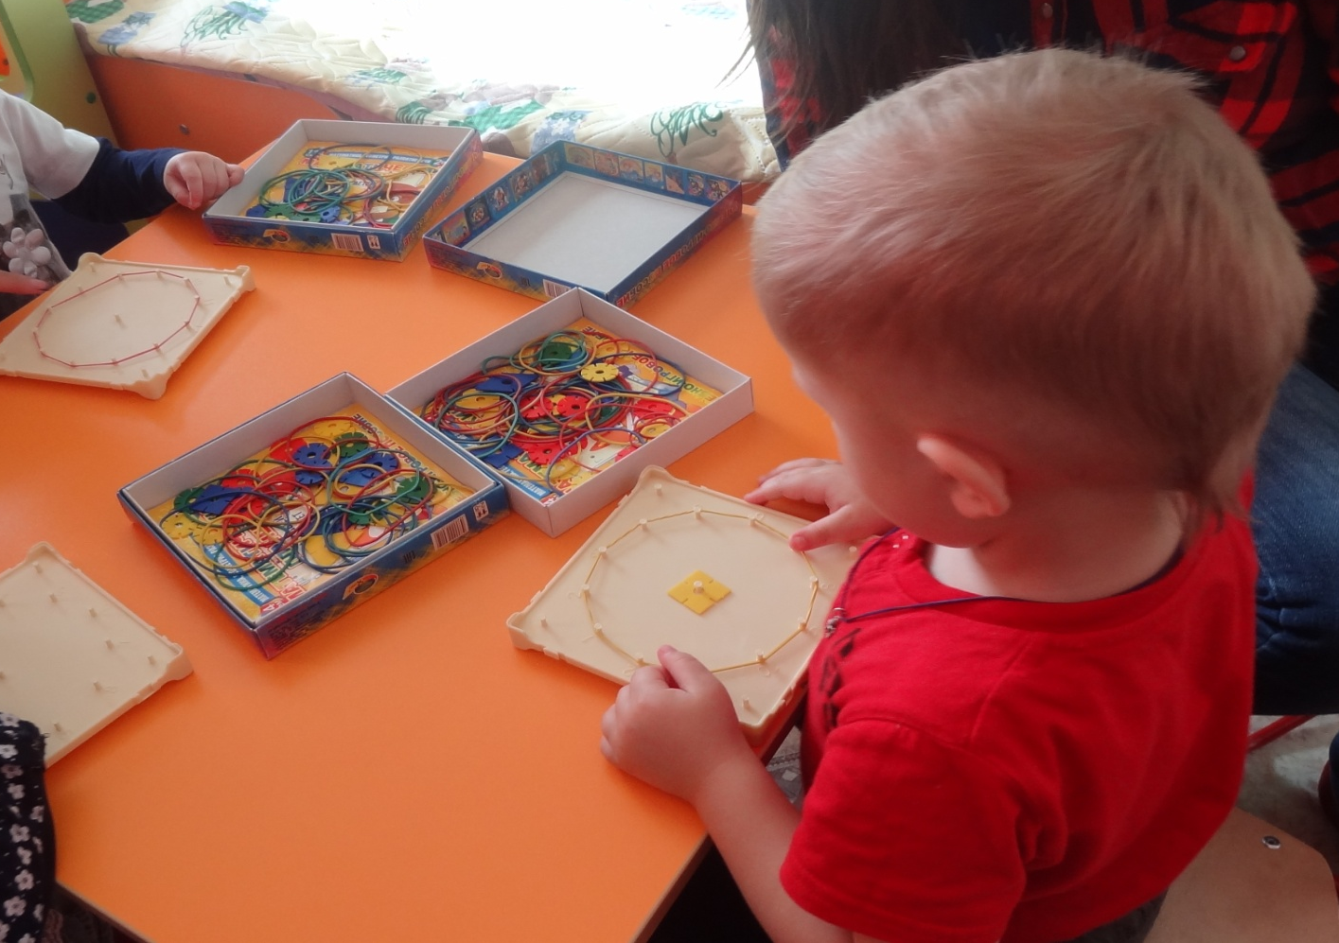
Занятие по ФЭМП
с использованием математического планшета
Средняя группа

Slide 29
Педагог-классик В.А. Сухомлинский писал, что «истоки способностей и дарования детей – на кончиках их пальцев, от них, образно говоря, идут тончайшие ручейки, которые питают источник творческой мысли. …..
чем больше мастерства в детской руке, тем ребенок умнее».

Slide 30
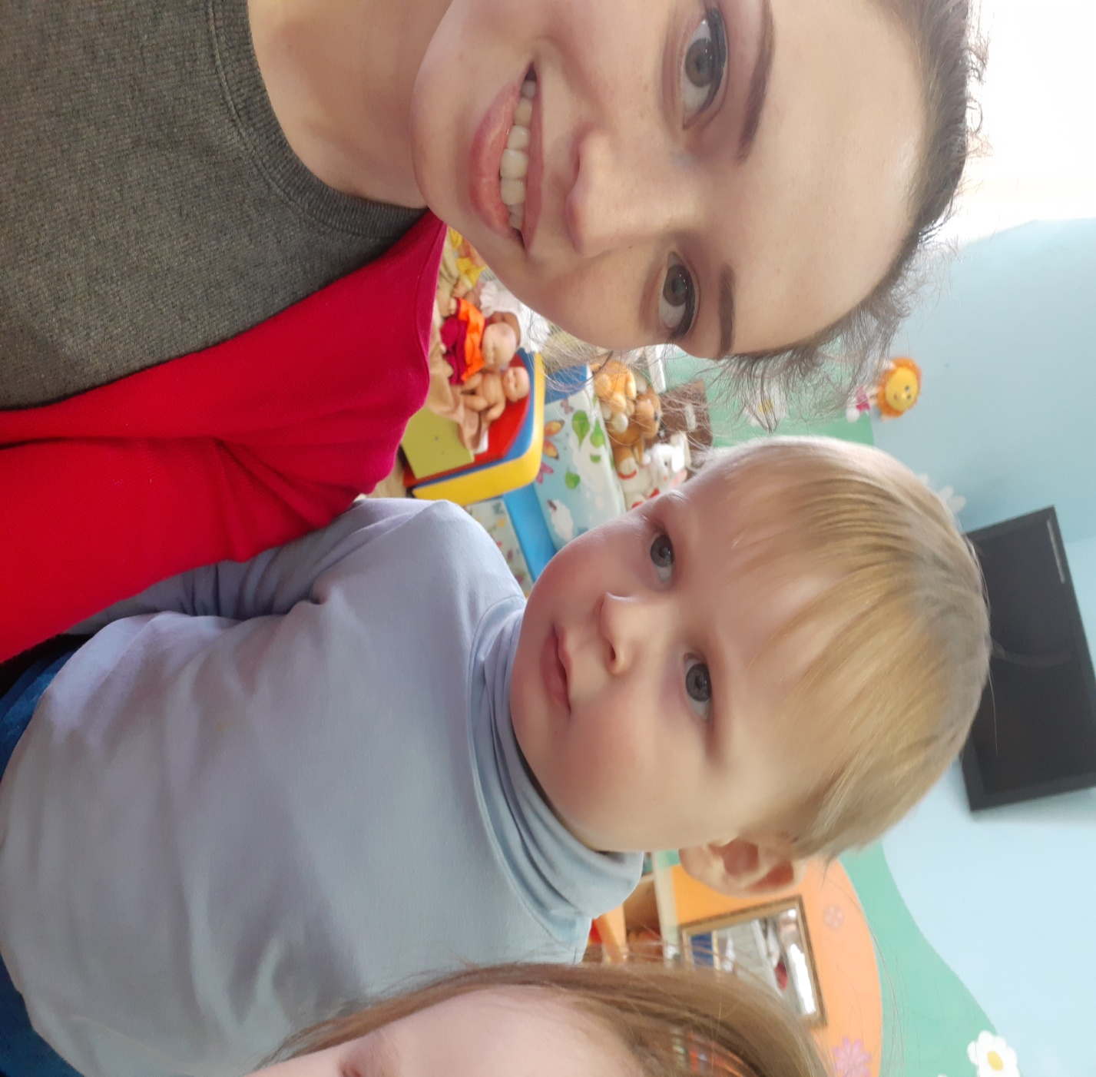
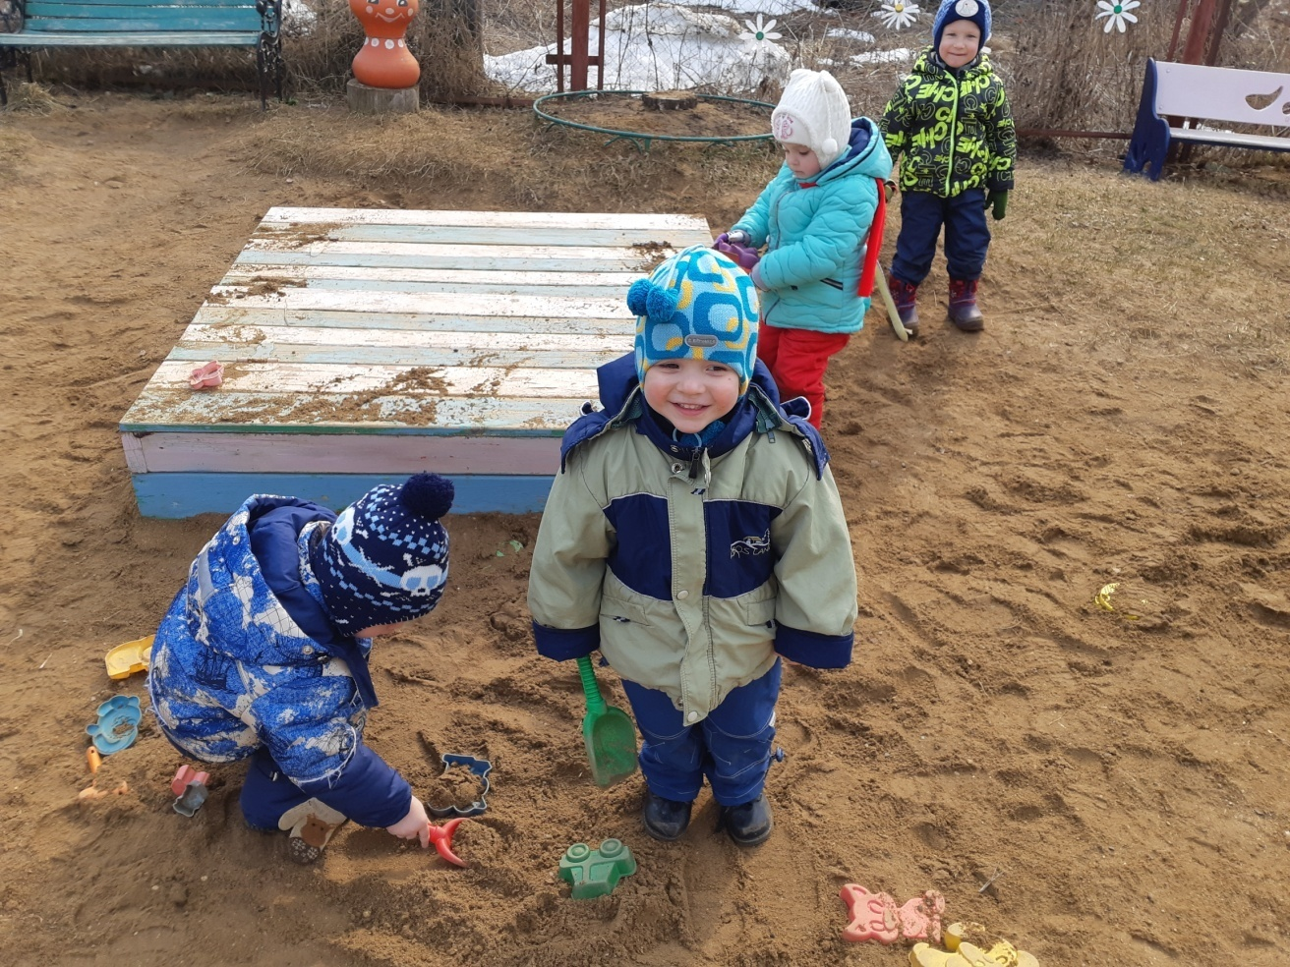
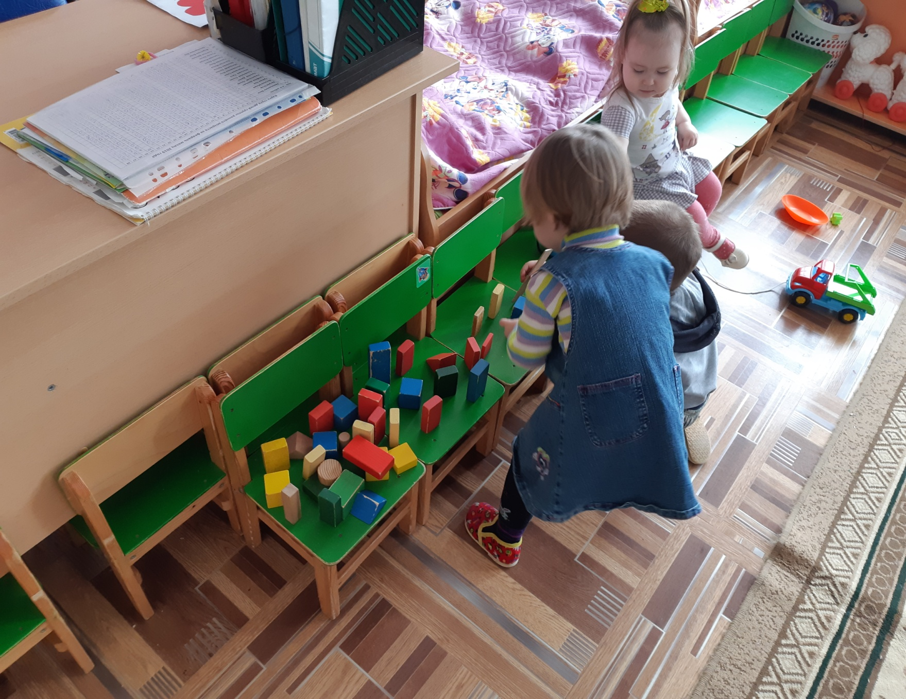
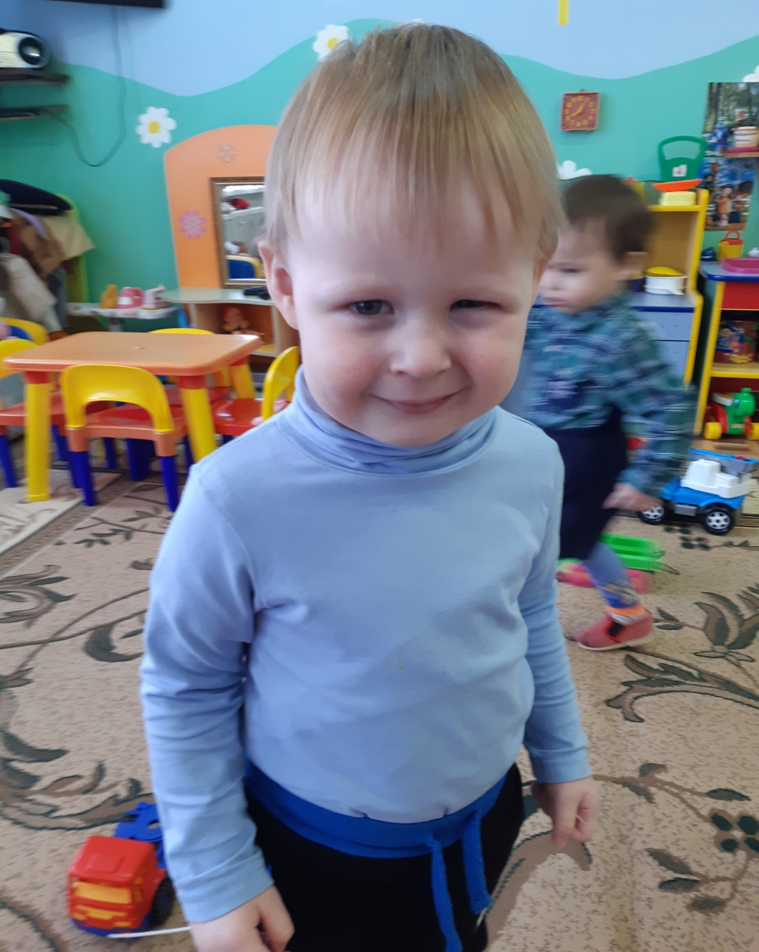
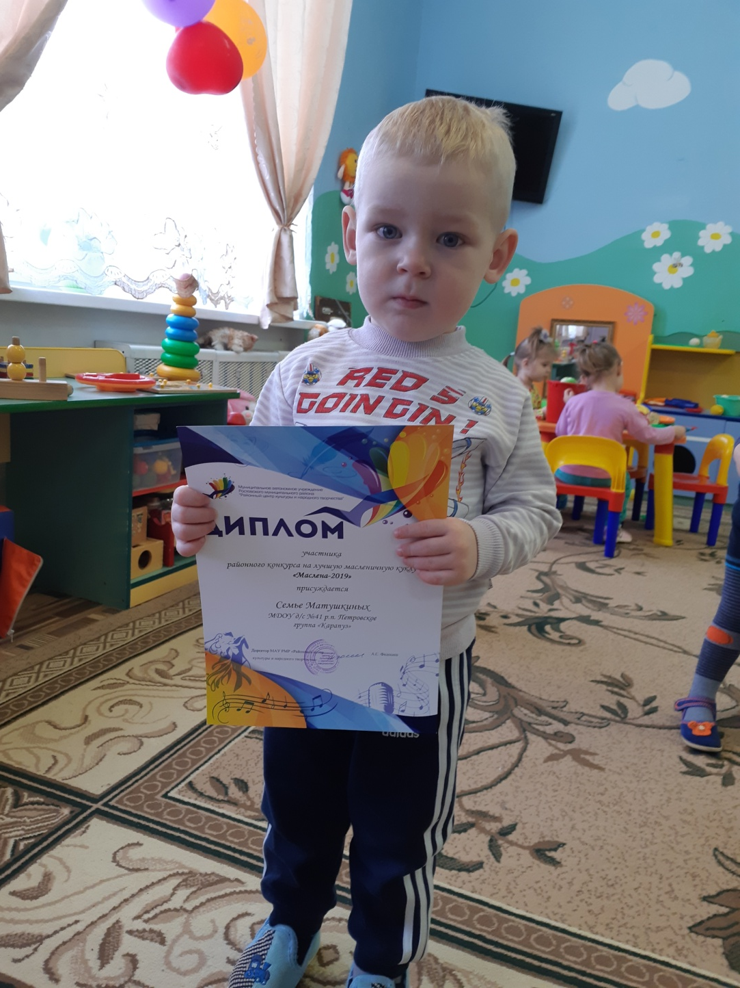

Slide 31
Спасибо за внимание!!!

